Slide 1
Università degli Studi di Teramo
CORSO DI LAUREA IN SERVIZI GIURIDICI
Elementi di statistica economica
a.a. 2024-2025
Lezione 04
prof. Letizia Bani
lbani@unite.it

Slide 2
Abbiamo detto che la statistica è una scienza che ha per oggetto lo studio dei fenomeni collettivi che siano misurabili, quantificabili basandosi sulla raccolta di un grande numero di dati inerenti ai fenomeni in esame.
MA QUALI SONO GLI STRUMENTI ATTRAVERSO CUI AVVIENE?

Slide 3
RAPPORTI E INDICATORI STATISTICI
indice
si intende la quantità che misura sinteticamente le variazioni nello spazio e nel tempo di una grandezza o di un insieme di grandezze
l’indice di prezzo misura la variazione di un prezzo tra due periodi o tra 2 regioni diverse.
il reddito nazionale pro capite di un paese, o di una regione, è un indicatore di benessere in quanto fornisce un’indicazione quantitativa della quantità di beni e servizi destinata alla soddisfazione dei bisogni della popolazione
ci si riferisce solitamente una variabile quantitativa presa come misura di un fenomeno economico o sociale
indicatore

Slide 4

La differenza o variazione
Il prezzo del bene A l’anno scorso era 100 ed oggi è 200
Il prezzo del bene A è 50 nella città 1 e 75 nella città 2
Il prezzo del bene A è 200 ed il prezzo del bene B è 250
Problema:
Come possiamo confrontare queste informazioni, questi dati che abbiamo a disposizione?
se i dati sono numerici, il confronto può avvenire con le seguenti operazioni:
la differenza o variazione
il rapporto
Soluzione:

Slide 5
Sia X un carattere quantitativo (variabile) che assume valore xt al tempo t ed x₀ al tempo 0
definiamo differenza assoluta o variazione assoluta della variabile X nell’intervallo temporale [0, t]
la quantità
Diffa[0,t](X) = xt − x0
Esempio: Nel mese di Ottobre 2010 il concessionario Toyota di Catanzaro ha venduto 35 auto, mentre in Gennaio 2011, il medesimo, ha venduto 12 automobili. Allora se indichiamo con X la variabile «vendita auto del concessionario Toyota di Catanzaro» otteniamo i seguenti risultati:
La differenza assoluta tra gennaio 2011 e ottobre 2010 è pari a: 12-35= -23
Se il risultato dell’operazione risulta negativo allora siamo in presenza di una diminuzione altrimenti di un aumento del valore della variabile X registrato nel periodo [0, t].

Slide 6
Talvolta è necessario avere un’informazione di variazione «scollegata» dall’unità di misura, ovvero in scala di rapporto, che quantifichi la differenza in termini globali. Definiamo differenza relativa o variazione relativa del carattere X nel periodo [0, t] la quantità:
Diffr[0,t](X) = Xt − X0
X0
Xt − X0 = variazione assoluta
dove X0 è il dato di riferimento o dato dal quale considerare la variazione. Se poi la la moltiplichiamo per 100 otteniamo la differenza percentuale o variazione percentuale del carattere X nel periodo [0, t] espresso dalla formula
Diff%[0,t](X) = Xt − X0 x 100
X0
Nel caso dell’esempio precedente:
Diffr[ott010,gen011](X) = (12-35) = −0.66
35
Diff%[ott010,gen011](X) = −0.66 × 100 = −66%
variazione relativa
variazione percentuale

Slide 7
Il concetto di differenza assoluta (o relativa o percentuale) può essere generalizzato per un qualsiasi intervallo temporale [i, i + 1] [0, t].
La differenza assoluta (o relativa o percentuale) del carattere X nel periodo [i, i + 1] è detta tasso di variazione assoluto (o relativo o percentuale) del carattere X nel periodo [i, i + 1].
In formule abbiamo:
La variazione relativa e la variazione percentuale del carattere X sono forme particolari di rapporti statistici.

Slide 8
Le Frequenze

Slide 9
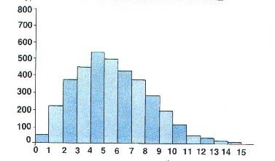
Le frequenze sono fondamentali per analizzare un insieme di dati
Frequenza assoluta: numero di volte che si presenta un certo dato;
Vediamo le definizioni:
Frequenza relativa: rapporto tra la frequenza assoluta e numero totale dei dati;
Frequenza relativa percentuale: frequenza relativa, espressa in percentuale (si moltiplica per 100 la frequenza relativa).

Slide 10
Frequenza assoluta
Esempio: Nella tabella seguente sono elencate le età di un gruppo di amici:
15 | 15 | 16 | 17 | 15
16 | 15 | 14 | 15 | 16
Le frequenze assolute si trovano contando quante volte un certo dato si ripete, è necessario – prima di tutto – individuare quali sono le età presenti nella tabella e, in seguito, contare quante volte compaiono:
14 anni: 1 volta;
15 anni: 5 volte;
16 anni: 3 volte;
17 anni: 1 volta.
Età | Frequenze assolute
14 anni | 1
15 anni | 5
16 anni | 3
17 anni | 1
Totali | 10
In sintesi:

Slide 11
Frequenza relativa
Per calcolare le frequenze relative è sufficiente dividere ogni frequenza assoluta per il numero totale dei dati (in questo caso =10):
14 anni: 1 : 10 = 0,1;
15 anni: 5 : 10 = 0,5;
16 anni: 3 : 10 = 0,3;
17 anni: 1 : 10 = 0,1.
Età | Frequenze assolute | Frequenze relative
14 anni | 1 | 0,1
15 anni | 5 | 0,5
16 anni | 3 | 0,3
17 anni | 1 | 0,1
Totali | 10 | 1
Aggiornando la tabella otteniamo:
frequenza relativa del valore (età) 15 anni è pari a 5/10, cioè 0,5 se vogliamo esprimerlo come numero decimale

Slide 12

Frequenza percentuale
Per calcolare le frequenze relative percentuali: è sufficiente moltiplicare per 100 le frequenze relative:
Età | Frequenze assolute | Frequenze relative | Frequenze relative percentuali
14 anni | 1 | 0,1 | 10%
15 anni | 5 | 0,5 | 50%
16 anni | 3 | 0,3 | 30%
17 anni | 1 | 0,1 | 10%
Totali | 10 | 1 | 100%
14 anni: 0,1 · 100 = 10%;
15 anni: 0,5 · 100 = 50%;
16 anni: 0,3 · 100 = 30%;
17 anni: 0,1 · 100 = 10%.
Di conseguenza, la tabella completa è la seguente:
frequenza relativa % del valore (età) 15 anni è pari a 0,5*100, cioè 50% se vogliamo esprimerlo come percentuale
Raccogliere i dati in forma tabellare (come riportato sopra) può essere utile per avere una buona sintesi dei risultati ottenuti

Slide 13
Tabella di frequenze percentuali
Tab. 1 - Persone di 6 anni e più per frequenza con cui usano internet Anno 2012 (per cento persone di 6 anni e più)
Frequenza uso di internet | Persone di 6 anni e più
Tutti i giorni | 29,5
Uno o più volte a settimana | 18,7
Qualche volta al mese | 3,3
Qualche volta all'anno | 1,0
Mai | 45,6
Non indicato | 1,9
Totale | 100,0
Fonte: Istat, Cittadini e nuove tecnologie; Statistiche report, 20 dicembre 2012
… quasi il 30% della popolazione usa internet tutti i giorni
… il 45,6% non fa uso di internet
La tabella con frequenze percentuali è la più diffusa perché di più facile lettura: i valori sono rapportati al totale (posto pari a 100)

Slide 14
Riassumendo……
frequenza assoluta (frequenza) = il numero di volte in cui una data modalità di un carattere si presenta nel collettivo
Esempio: Si voglia analizzare la richiesta del mercato di automobili nella nazione X durante lo scorso anno. Suddivisa l’area da esaminare in quattro regioni possiamo calcolare il numero di auto vendute, in ciascuna regione, nell’anno. Otteniamo la tabella seguente:
Ciascuno dei dati sopra riportati è una frequenza: esprime infatti quante volte si è verificato un ben preciso accadimento (l’acquisto di un’auto)

Slide 15
intensità = l’ammontare o la misura di un carattere additivo (un carattere per il quale ha senso la somma dei suoi valori, delle sue modalità ) posseduto dalle unità statistiche
Esempio Si voglia analizzare la spesa per l’acquisto di auto nella nazione X durante lo scorso anno. Suddivisa l’area da esaminare in quattro regioni, come nell’esempio precedente, possiamo calcolare la spesa complessiva, in ciascuna regione, nell’anno. Otteniamo la tabella seguente:
Ciascuno dei dati riportati è un’intensità: esprime infatti la misura di una grandezza (la spesa complessiva annua per l’acquisto di auto) rispetto ad una determinata unità di misura (il milione di euro)

Slide 16
Rapporti statistici

Slide 17

I rapporti statistici rivestono grande importanza ed utilità nell’ambito delle elaborazioni statistiche
consentono di effettuare comparazioni nel tempo, nello spazio o in situazioni diverse tra:
intensità totali o medie (es. prezzi di determinati beni, reddito pro-capite, ecc.)
frequenze (es. morti per una determinata causa; individui di una data classe d’età, stato civile, sesso, ecc.)
di due fenomeni (caratteri) omogenei (ad esempio numero di nati e ammontare della popolazione) o eterogenei (ad esempio ammontare del reddito e ammontare della popolazione)
I RAPPORTI STATISTICI: impiego
utili per offrire una immediata ed efficace rappresentazione sintetica del fenomeno di interesse
spesso utilizzati per analisi finalizzate a confronti nel tempo e nello spazio

Slide 18
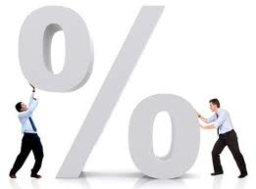
Rapporto statistico
- è un quoziente tra frequenze (numero delle osservazioni) o intensità (misurazioni, ad es. prezzo, reddito, temperatura, peso) di due fenomeni
- almeno una delle due grandezze (a numeratore o denominatore) è di natura statistica, ossia riferita ad un fenomeno collettivo
- tra le grandezze vi è una chiara relazione logica
Pertanto, un rapporto che si volesse istituire, ad esempio, tra la produzione di grano in Sardegna e il numero degli incidenti stradali in Umbria, non avrebbe alcun senso; laddove, invece, pienamente legittimi e significativi potrebbero essere altri rapporti che mettessero in ciascuna regione a confronto la produzione di grano con la corrispondente superficie investita o il numero degli incidenti stradali con la consistenza dei veicoli in circolazione.
In linea generale, quindi, i termini posti a confronto non possono essere scelti in modo arbitrario, ma è necessario che tra essi intercorra (o si presume che possa intercorrere) una relazione

Slide 19
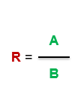

Ci dice QUANTA PARTE dell’intensità del fenomeno del numeratore compete in media ad ogni UNITÀ di intensità del denominatore
Indica il numero di unità della quantità posta al numeratore che corrispondono in media a una unità della quantità posta al denominatore.
Senza l’impiego dei rapporti statistici, il confronto tra i valori assoluti di due o più caratteri può portare a conclusioni non corrette e non significative

Slide 20
ESEMPIO: La tabella sottostante riassume l’andamento delle iscrizioni alla prima classe di un istituto di scuola media superiore in un periodo di 5 anni, distinguendo maschi e femmine.
Può essere interessante confrontare i numeri degli alunni iscritti in un dato anno scolastico rispetto a quelli dell’anno precedente o il numero dei maschi rispetto a quello delle femmine o altro ancora. Il confronto può avvenire operando per differenza o per rapporto tra i dati considerati.
In ogni caso si ottengono degli indicatori statistici

Slide 21
Indicatori ottenuti per differenza
Un indicatore ottenuto per differenza si dice assoluto quando è ricavato attraverso la differenza pura e semplice tra la dimensione o consistenza di un fenomeno a una certa data o ad un certo periodo e la dimensione o consistenza dello stesso fenomeno ad un tempo antecedente a quello considerato.
Con riferimento all’esempio della tabella, un indicatore assoluto è quello che si ottiene effettuando la differenza tra il numero degli alunni iscritti nell’anno 1 e quello degli iscritti nell’anno 0:
Questo indicatore ci dice banalmente che il numero degli iscritti nell’anno 1 è cresciuto di 19 unità rispetto all’anno 0.

Slide 22
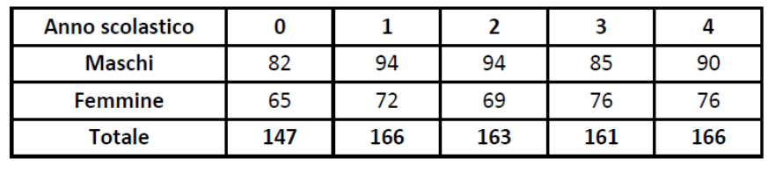
Un indicatore ottenuto per differenza è relativo quando è ricavato attraverso il rapporto tra un indicatore assoluto e la dimensione o consistenza che il fenomeno osservato aveva al tempo precedente.
Riprendendo, con riferimento alla stessa tabella, il numero degli alunni iscritti nell’anno 1 (=166) e quello degli iscritti nell’anno 0 (=147), si ha:
In genere questi indicatori vengono moltiplicati per 100 e il risultato viene a rappresentare una percentuale:
Questo indicatore ci dice che il numero degli iscritti nell’anno 1 è cresciuto del 12,93% rispetto all’anno 0

Slide 23
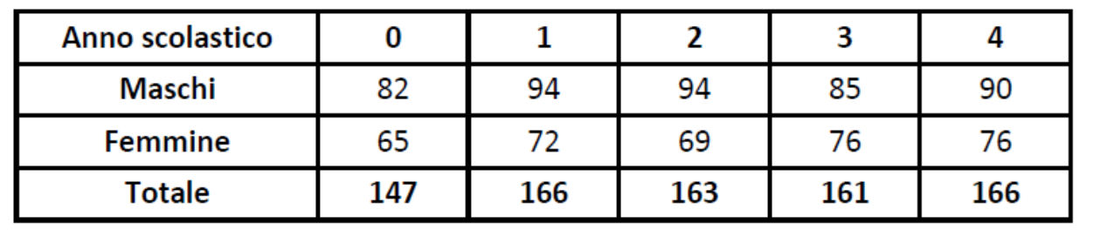
Ci dice QUANTA PARTE dell’intensità del fenomeno del numeratore compete in media ad ogni UNITÀ di intensità del denominatore
Posto = 100 l’intensità del fenomeno B (iscritti totali al 4 anno), R ci dice che il fenomeno A (iscritti maschi al 4 anno) concorre per il 54,2%
Riprendendo la tabella e ponendo l’attenzione sull’anno 4, si può constatare che i maschi (=90) costituiscono la seguente frazione del totale degli iscritti (=166): R=90/166=0,54216
R=(90/166)*100=54,2

Slide 24
Principali rapporti statistici
  Rapporti di composizione (o parte al tutto)
  Rapporti di derivazione
  Rapporti di densità
  Rapporti di coesistenza
Ricordiamo che
Il Rapporto statistico è un quoziente tra due grandezze
almeno una è di natura statistica ossia riferita ad un fenomeno collettivo tra le grandezze vi è una chiara relazione logica

Slide 25

Rapporti di composizione (o di parte al tutto)
Si ottengono dividendo l’intensità o la frequenza di un fenomeno per l’intensità o la frequenza totale
Rapporti di derivazione
Mettono in relazione l’intensità o la frequenza di un carattere con quella di un altro che si ritiene la causa o il presupposto del primo
Rapporti di densità
Si ottengono dividendo l’intensità o la frequenza complessiva di un dato carattere per una dimensione spaziale o temporale
Rapporti di coesistenza
Mettono a confronto le frequenze o le quantità corrispondenti ad una modalità e la frequenza corrispondente ad un’altra modalità di uno stesso collettivo

Slide 26
Rapporti di composizione
Sono detti anche di “parte al tutto”→ mettono in relazione l’intensità o frequenza di due fenomeni, uno dei quali (posto a numeratore) può considerarsi una parte o frazione dell’altro.
Se l’ammontare complessivo di una quantità (frequenza o intensità) viene classificato in più modalità, il rapporto tra la quantità corrispondente ad una modalità e la quantità complessiva costituisce un rapporto di composizione o di parte al tutto.
Il rapporto di composizione può assumere valori compresi tra 0 e 1 (oppure tra 0 e 100, 0 e 1000, …, se il rapporto è moltiplicato per comodità di lettura rispettivamente per 100, 1000, …).
Tra i rapporti di composizione più utilizzati vi sono le frequenze relative di una distribuzione statistica
Frequenza relativa = rapporto tra la frequenza assoluta e numero totale dei dati
Le frequenze relative (o percentuali) sono ottenute dividendo la frequenza di ciascuna classe o modalità in cui è classificato un carattere statistico per il numero totale di unità statistiche esaminate

Slide 29
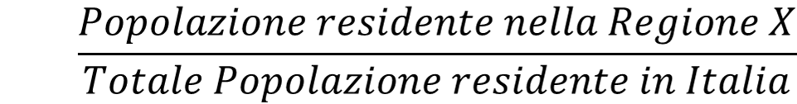
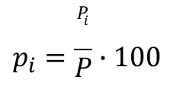
Esempio
Supponiamo, ad esempio, di voler calcolare l’incidenza della popolazione di una determinata regione sulla popolazione complessiva dell’Italia. Indicando con P_{i} la prima e P la seconda, l’incidenza relativa è data dal rapporto P_{i}/P, che si suole generalmente moltiplicare per 100 in modo da ottenere l’incidenza percentuale (p_{i}). Infatti, dalla proporzione P_{i} : P = p_{i} : 100 si ricava:
$$p_{i}=\frac{P_{i}}{P}∙100$$

Slide 30

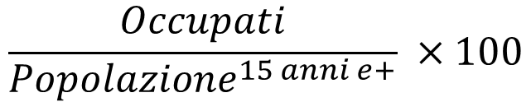
Alcuni esempi noti
Tasso di occupazione
Giovani che non lavorano e non studiano (Neet):

Slide 31
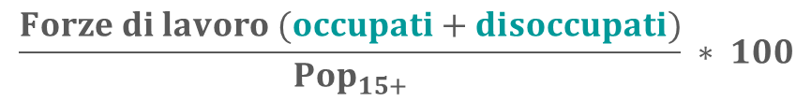

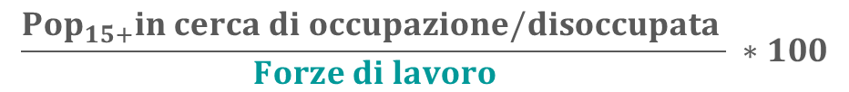
Alcuni esempi noti (2)
Tasso di attività
Tasso di disoccupazione

Slide 32
Tasso di occupazione per sesso (età 20-64)
Nel 2019
su 100 persone dai 20 ai 64 anni residenti nel Mezzogiorno hanno lavorato circa 62 maschi e 36 femmine
mentre su 100 persone residenti al Nord hanno lavorato circa 81 maschi e 65 femmine
La differenza tra il tasso di occupazione del Mezzogiorno e quello del Nord è notevole
Queste informazioni ci vengono fornite attraverso l’uso di un rapporto statistico
…. da un Rapporto di Composizione

Slide 33

Giovani che non lavorano e non studiano (Neet)
Nel 2019, al Nord la quota si attesta all’11,7% per i maschi e al 17,5% per le femmine
Nel Mezzogiorno invece oltre un terzo di giovani tra i 15-29 anni non studiano, non sono inseriti in programmi di formazione e non lavorano
in altre parole nel Mezzogiorno 32 ragazzi su 100 e 34 ragazze su 100 sono Neet
La quota di Neet presenta delle differenze territoriali elevate e anche in questo caso per arrivare a questi risultati sono stati utilizzati dei rapporti statistici

Slide 34
Esempio: Il Tasso di disoccuccupazione è ottenuto come rapporto fra le persone in cerca di occupazione e le forze di lavoro
Tasso di disoccupazione 2019 = (17,8/501,5)*100 = 3,5
Tasso di disoccupazione 2020 = (15/497,2)*100 = 3,0

Slide 36
La classificazione per sesso della popolazione permette di apprezzare immediatamente l’esistenza o meno di uno squilibrio numerico tra i due sessi e il senso eventuale di esso.
Il rapporto fra l’ammontare della popolazione di un sesso e l’ammontare totale della popolazione rappresenta un rapporto di composizione:
che fornisce la percentuale di popolazione di ciascun sesso sulla popolazione complessiva. In caso di equilibrio dei sessi, entrambe le misure presenteranno valori pari a 50. Valori superiori a 50 indicheranno prevalenza di maschi nel rapporto a) o di femmine nel rapporto b)

Slide 37
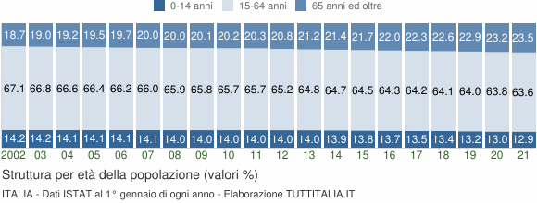
L'analisi della struttura per età di una popolazione utilizza il rapporto di composizione
Raggruppata la popolazione in un numero s di classi di età, si avranno i rapporti:
dove P indica la popolazione totale e Px―x+n indica la popolazione in età da x a x+n)

Slide 38
Sono altri esempi di rapporti di composizione:
residenti di una determinata fascia di età sul totale dei residenti;
pezzi di scarto sul totale dei pezzi prodotti da un’azienda;
operai di un’azienda sul totale dei dipendenti dell’azienda;
fumatori sul totale dei componenti di una comunità.

